Slide 1
第3章 协议
张鹏
深圳大学电子与信息工程学院
10/21/2021

Slide 2
提纲
3.1 引言
3.2 密码窃听的风险
3.3 简单身份验证
3.4 操纵消息
3.5 环境变化
3.6 选择协议攻击
3.7 加密密钥管里
3.8 迈向形式化
3.9 小结

Slide 3
3.1 引言
前面已经非正式地接触了一些安全协议，如“质询-应答”，本章将深入讨论协议的一些细节。
典型安全系统通常由很多主体构成，主体之间需要进行通信，安全协议是对这些通信进行管理的规则。

Slide 4
3.1 引言
计算机网络中常用安全协议：
网络层安全协议：IPsec
为网络层实体间传输的IP数据报提供安全保证
运输层安全协议：SSL
指定了一种在应用程序协议（如HTTP ）和TCP/IP协议之间提供数据安全性分层的机制，可以为TCP/IP连接提供数据加密、服务器认证等服务。
应用层安全协议
邮件加密协议PGP、安全电子交易协议SET、网络认证协议Kerberos
无线网络安全协议
有线等效保密协议WEP(Wired Equivalent Privacy)
WPA(Wi-Fi Protected Access) 及WPA2，相比于WEP使用一个静态的密钥来加密所有的通信，WPA不断的转换密钥，安全性得到了提高。

Slide 5
3.2 密码窃听的风险
密码和PIN是计算机系统对用户身份进行验证的主要安全机制。在设计更通用的协议时应该考虑一些贴近于技术层面的攻击。
2014年中国互联网安全大会上，来自360的安全团队展示了一种遥控钥匙射频信号重放攻击（ 详情：https://v.qq.com/x/page/b0140bhl0z4.html ）。简单来说是使用“抓取器”截取遥控钥匙的射频信号，在车主离开之后进行重放，可以打开车门，从而盗取汽车。
针对窃听重放攻击，当前有效的防御手段是使用滚动式密码或者使用更可靠的加密认证协议（加随机数、时间戳、流水号等）。

Slide 6
3.3 身份验证
身份验证总体可分为三类：
基于共享密钥的身份验证
基于生物学特征的身份验证
基于公开密钥加密算法的身份验证

Slide 7
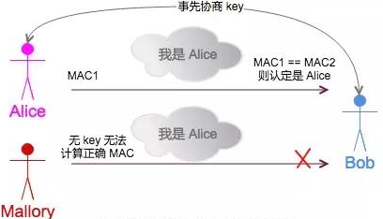
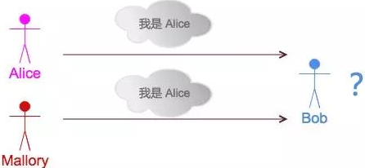
3.3 身份验证
基于共享密钥的身份验证：
服务器端和用户共同拥有一个或一组密码。当用户需要进行身份验证时，用户通过输入或通过保管有密码的设备提交由用户和服务器共同拥有的密码。服务器在收到用户提交的密码后，检查用户所提交的密码是否与服务器端保存的密码一致，如果一致，就判断用户为合法用户。如果用户提交的密码与服务器端所保存的密码不一致时，则判定身份验证失败。
图3.1 假冒身份
图3.2 基于共享密钥的身份验证

Slide 8
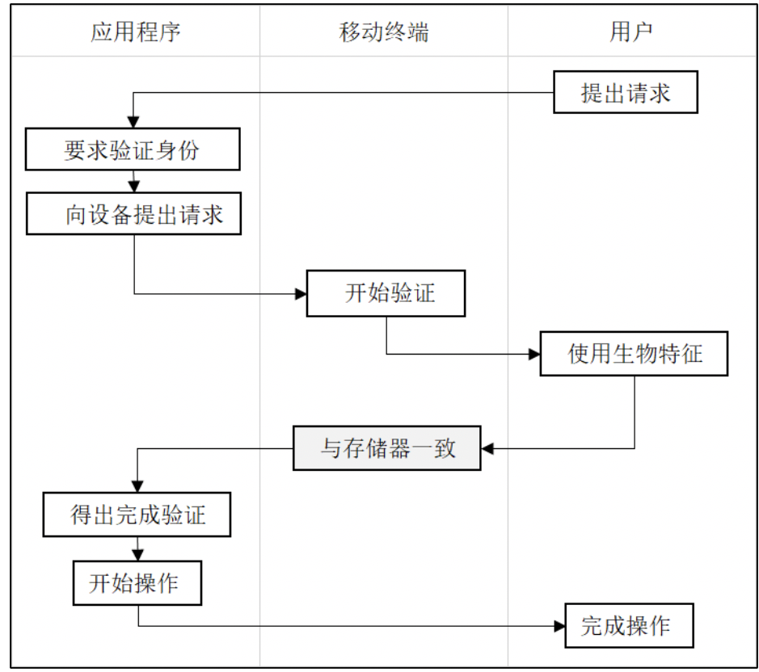
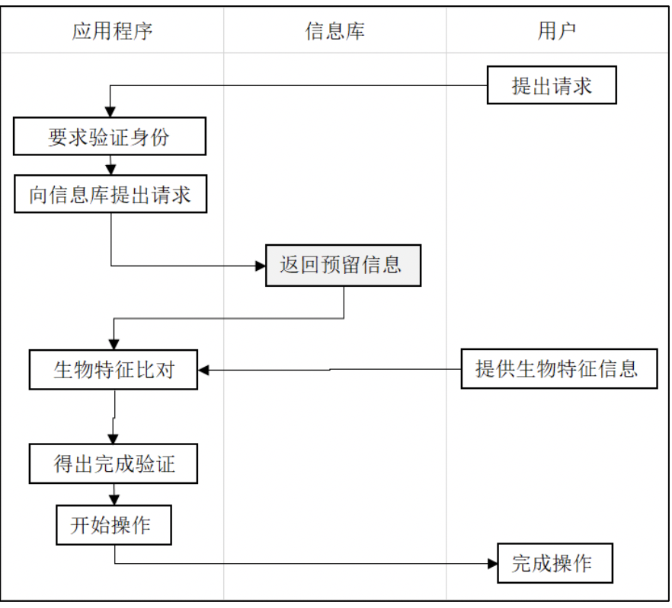
3.3 身份验证
基于生物学特征的身份验证：
每个人有着不同的生物特征信息：指纹、面部、虹膜等，这些生物信息被广泛应用于日常生活身份验证：手机解锁、支付、门禁系统等。
图3.3 终端验证过程
图3.4 远端验证过程

Slide 9
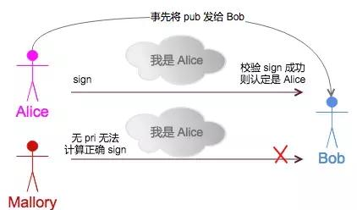
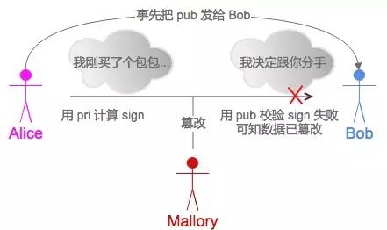
3.3 身份验证
基于公开密钥加密算法的身份验证：
通信中的双方分别持有公开密钥和私有密钥，由其中的一方采用私有密钥对特定数据进行加密，而对方采用公开密钥对数据进行解密，如果解密成功，就认为用户是合法用户，否则就认为是身份验证失败。
基于公开密钥加密算法的身份验证的服务有：SSL、数字签名等。
图3.5 数字签名身份校验
图3.6 数字签名防篡改

Slide 10
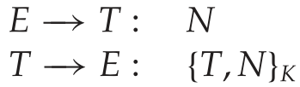
3.3.1 质询与应答机制
现代汽车大多数会同时配备遥控钥匙和金属钥匙，使用“质询-应答”机制，运行共享密钥的身份验证协议。
车钥匙插入驾驶锁时，发动机控制器向钥匙发出一个质询信号。遥控钥匙针对质询信号反馈一个应答信息。协议可以表示为：
E:发动机控制器；T:钥匙上的应答器；K:共享秘钥；N:质询信息。

Slide 11
3.3.1 质询与应答机制
“质询-应答”机制在HTTP摘要身份认证中也有重要应用。
Web服务器向客户端发送质询信息（Nonce），并与其共享密码。相应的应答信息包含Nonce的哈希结果、密码以及请求的URL。这种机制不容易遭受密钥嗅探攻击。
但也存在弱点，容易遭受中间人攻击。

Slide 12
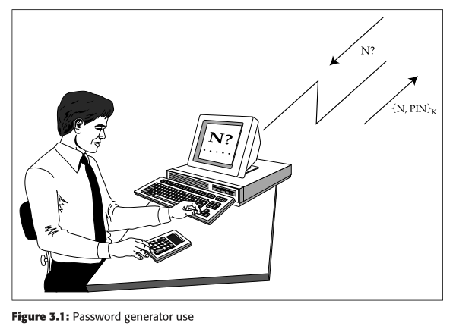
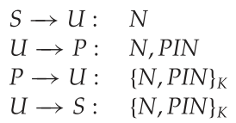
3.3.1 质询与应答机制
双因素身份验证中，“质询-应答”机制更为直观。
许多公司会给员工发放密码生成器，用以登录公司的计算机系统。
验证过程可以表示为：
S:服务器；P:密码生成器；U:用户；N:随机Nonce
PIN：用户启动密码生成器的身份识别码。
图3.7 使用密码生成器

Slide 13
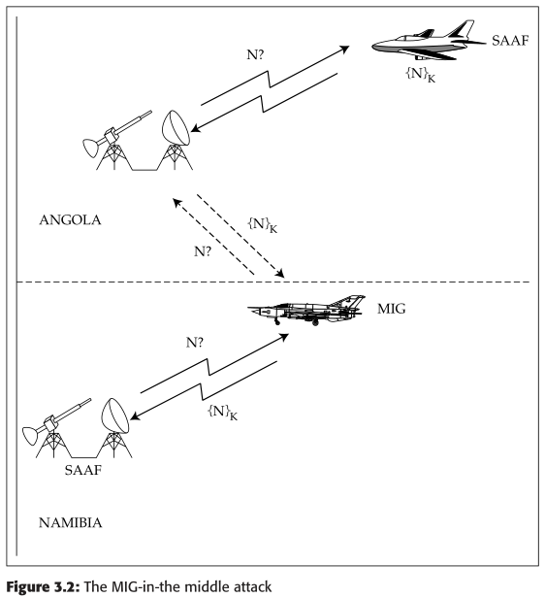
3.3.2 中间人攻击
20世纪30到40年代，防空部门很难区分
敌我飞机，为了降低误伤风险，研制了敌
我识别系统。早期形式：被雷达侦测到的
飞机广播一个确认号码，表明自己是己方。
1952年，这套系统开始用于民航交通管制。
右图描述了20世纪80年代，南非军队在
纳米比亚北部与安哥拉南部之间发生的一场
空战中，安哥拉利用米格战斗机实施中间人
攻击战术，骗过了南非的空防系统。
图3.8 米格战斗机中间人攻击

Slide 14
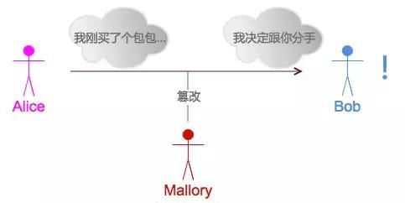
3.3.2 中间人攻击（MITM）
在计算机领域，中间人攻击是指通过各种技术手段将受入侵者控制的一台计算机虚拟放置在网络连接中的两台通信计算机之间，这台计算机就称为“中间人”。是一种由来已久的网络入侵手段，如SMB会话劫持、DNS欺骗等攻击都是典型的MITM攻击。简而言之，所谓的MITM攻击就是通过拦截正常的网络通信数据，并进行数据篡改和嗅探，而通信的双方却毫不知情。
图3.9 中间人攻击数据篡改

Slide 15
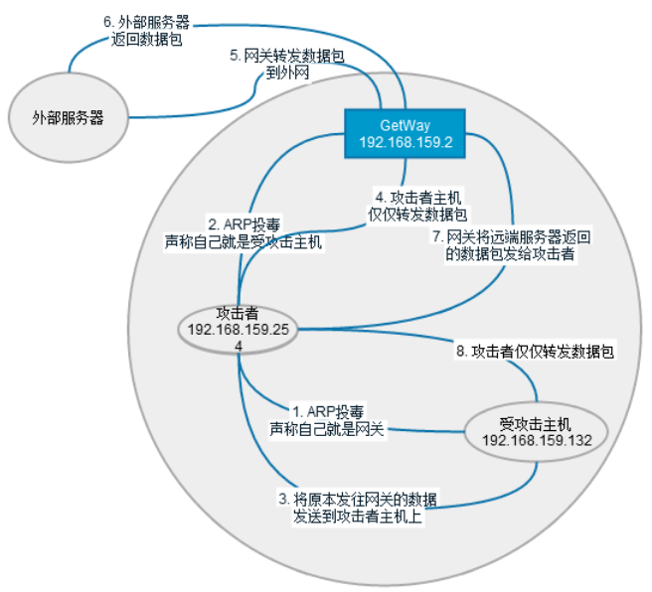
3.3.2 中间人攻击（MITM）
ARP（地址解析协议）欺骗：
攻击者同时欺骗被攻击主机和网关。实现
数据中转，并监听到所有主机B的数据。
主机C向网关发送ARP回应包，声称自己是
主机B同时向主机B发送ARP回应包，声称自己
是网关。这样，网关和主机B两边的流量都会
发往主机C，主机C具有数据包转发的功能即
可成功劫持主机B的流量数据。
图3.9 ARP投毒攻击

Slide 16
3.4 操纵消息
出租车的计费原理：当推进杆转动时，传感器发出脉冲信号，让计价器计算出租车所走的路程。
不法出租车司机在计价器和变速箱的连线上连接一个脉冲生成器，这种设备插入了多余的脉冲，使出租车看起来走了更远的路。
密钥日志攻击，这种攻击也叫延迟数据传输（DDT）。
第一代付费电视有一个解码器和一个生成解密密钥的客户智能卡。订阅者可以记录他的卡向解码器发送的全部密钥，然后发布到网上，其他没有订阅节目的人可以利用这些密钥，对视频节目进行解密。

Slide 17
3.5 环境变化
协议失败的一个常见原因是环境变化，导致原来成了的假设不再成立，使得安全协议无法应对新的危险。
伦敦交通部门使用的票务系统就是一个很好的实例。经常有乘客买与目的地相比短很多的票。在对系统改造之后，票务系统可以防止这些逃票行为。但突然之间，大环境发生了改变，国家交通系统私有化使交通部门分化为几十家私营公司。有些公司之间开始互相欺骗，混乱和法律问题随之而来。

Slide 18
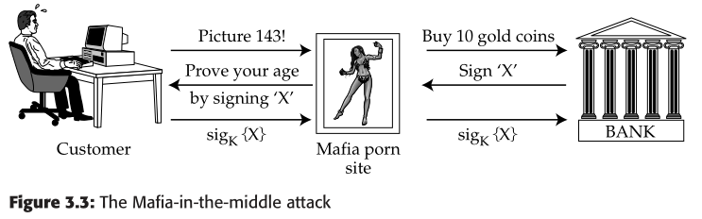
3.6 选择协议攻击
“选择协议攻击”：给定一个目标协议，攻击者设定一个新协议，如果诱使用户重用同样的令牌或者加密密钥，就可以对其进行攻击。

Slide 19
3.7 加密密钥管理
目前为止，本书讨论的大部分实例都是对主体的名称或者应用数据进行身份验证，事实上还有一张很重要的身份验证协议——密钥管理协议。
密钥管理协议广泛应用于分布式计算机系统进行密钥管理。Kerberos是第一种得到广泛应用的这类系统，Windows中使用了该协议的一个变种。

Slide 20
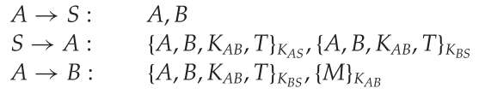
3.7.1 基本密钥管理
密钥分配协议的基本思想：当两个主体需要通信时，使用一个可信的第三方进行身份验证。身份认证协议运行方式：
A、B：两个通信主体；Sam：可信的第三方
（1）A呼叫S，申请密钥与B通信。
（2）S构造一个会话密钥消息，包含A和B的名字、他们使用的密钥和一个时间戳。分别用与A、B共享的密钥进行加密并都发给A。
（3）A可以从密文中重新获得密钥，并将S为B加密的密文发送给他，这样A就可以用这个密钥对任何数据加密并发送给B。

Slide 21
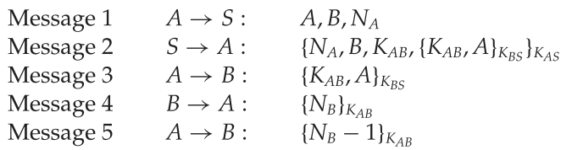
3.7.2 Needham-Schroeder协议
现有很多密钥分发协议都源自1978年的Needham-Schroeder协议，与上面提到的协议类似，但它使用的是Nonce,而不是时间戳：
这个协议中存在一个小问题：B必须假定他经由A收到的S给出的KAB是新鲜的，实际上可能并非如此，步骤2和3之间可能间隔了很久。一般应用中这个问题并不重要，但如果对手C获取了A的密钥KAS，他就可以使用这个密钥和其他很多主体建立会话密钥。

Slide 22
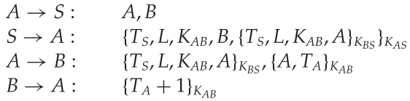
3.7.3 Kerberos
从Needham-Schroeder协议中派生出来的实用协议，源于MIT的分布式访问控制系统，现在是Windows中标准的身份验证工具之一。Kerberos既是身份验证服务器，还是票据授权服务器：
首先，A使用密码登录身份验证服务器，从服务器取回一张包含会话密钥K_{AS}的票据。为访问票据访问控制器S控制下的资源B，要运行以下协议：
协议的输出结果是：密钥K_{AB}，带有时间戳T_{S}和生存期L，该密钥可用于后面A与资源B间的通信进行身份验证。

Slide 23
3.7.4 可行的密钥管理
使用类似于Kerberos的协议来建立与管理用户实际工作的密钥，要求用户与服务器之间共享一个或多个长期密钥。
银行需要为几百上千台ATM机维护主密钥，可能还需要加密密钥与一个身份验证密钥；银行网络的每个子网络都需要一些密钥；数百上千万银行客户使用的密码与安全信息及为相应客户端的提供密钥。面对如此多的密钥信息，它们的管理是一个难题。
公钥加密可以在一定程度上简化密钥管理工作。
银行系统中，通常的做法是使用称为安全模块的专业密码处理器，这些设备完成所有密码学处理，并包含一些用于保护应用程序密钥的内部密钥。

Slide 24
3.8 迈向形式化
形式化方法的目的是为了证明协议的正确性。有大量方法可以证明协议的正确性。
最著名的一种是信任逻辑（BAN逻辑），该逻辑可在已知消息和时间戳等条件下，推断出主体应该信任什么。
另一种方法是随机预言模型，它在表达能力上不如信任逻辑，但可以将协议属性与底层加密算法属性绑定在一起。

Slide 25
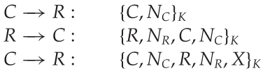
3.8.1 一个典型的智能卡银行协议
COPAC是VISA在电信基础设施较差的国家使用的一种电子钱包系统，它的底层协议使用形式化技术（BAN逻辑的变种）进行设计和验证的。交易发生在客户智能卡和商店智能卡之间，协议如下：
C：客户；R：零售商；K:顾客与零售商共享秘钥
NC：客户交易序列号；NR：零售商的交易序列号
X：顾客发出的电子支票

Slide 26

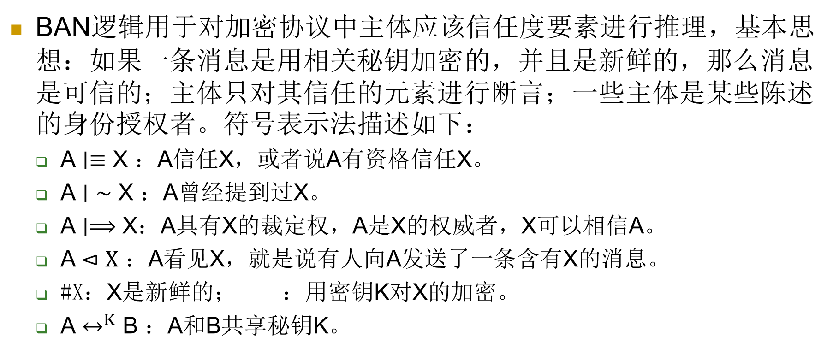
3.8.2 BAN逻辑
BAN逻辑用于对加密协议中主体应该信任度要素进行推理，基本思想：如果一条消息是用相关秘钥加密的，并且是新鲜的，那么消息是可信的；主体只对其信任的元素进行断言；一些主体是某些陈述的身份授权者。符号表示法描述如下：
A $∣≡$ X ：A信任X，或者说A有资格信任X。
A $∣\sim$ X ：A曾经提到过X。
A $∣⟹$ X：A具有X的裁定权，A是X的权威者，X可以相信A。
A ⊲ $X$ ：A看见X，就是说有人向A发送了一条含有X的消息。
#X：X是新鲜的； ：用密钥K对X的加密。
A $↔^{K}$ B ：A和B共享秘钥K。

Slide 27



3.8.2 BAN逻辑
消息含义规则：若A看见一条用K加密的消息，并且K是A与B通信的良好密钥，那么A相信这条消息是B曾经发出的。本规则可以形式化描述为：
Nonce认证规则：如果某主体曾发出过一条消息，并且这条消息是新鲜的，那么该主体仍然相信此消息。本规则可以形式化描述为：
裁定规则：如果主体相信某事物，并且是该事物的授权者，则该主体应该受到信任。本规则可以形式化描述为：
这些表示法中，顶部是条件，底部是结果。

Slide 28
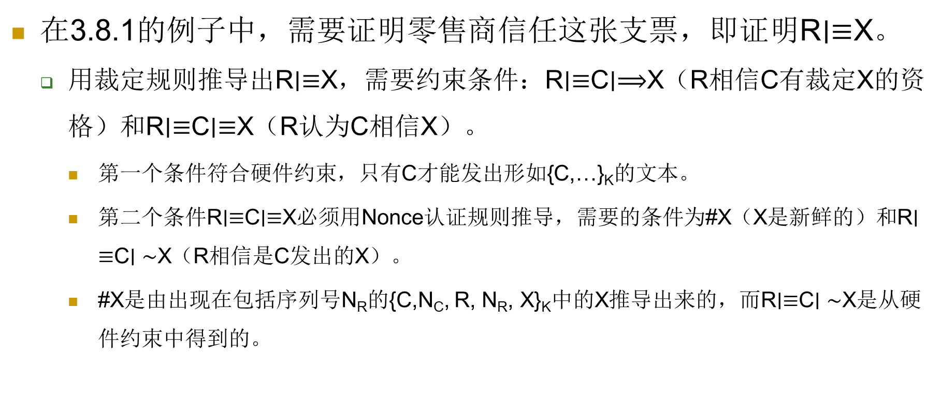
3.8.3 支付协议认证
在3.8.1的例子中，需要证明零售商信任这张支票，即证明R$∣≡$X。
用裁定规则推导出R$∣≡$X，需要约束条件：R$∣≡$C$∣⟹$X（R相信C有裁定X的资格）和R$∣≡$C$∣≡$X（R认为C相信X）。
第一个条件符合硬件约束，只有C才能发出形如{C,…}_{K}的文本。
第二个条件R$∣≡$C$∣≡$X必须用Nonce认证规则推导，需要的条件为#X（X是新鲜的）和R$∣≡$C$∣\sim$X（R相信是C发出的X）。
#X是由出现在包括序列号N_{R}的{C,N_{C}, R, N_{R}, X}_{K}中的X推导出来的，而R$∣≡$C$∣\sim$X是从硬件约束中得到的。

Slide 29
3.8.4 形式化认证的局限性
安全协议中，形式化方法是用于发现bug的有效方法，因为形式化方法迫使设计者把每个情况都进行显示的表达。然而形式化方法也存在其局限性。
第一个问题是我们所做的外部假设。比如假设未经授权使用密钥的人无法拿到密钥，实际上这个假设并不总是成立。
第二个问题是，协议的理想化经常存在很多问题。在之前提到的银行智能卡系统中，早期版本存在一个缺陷：密钥K由“交易密钥”和“银行密钥”两部分组成，“银行密钥”是不变的。这个例子中的形式化认证方法并没有失败，但攻击者在某些环境下还是可以发起重放攻击。
鉴于以上原因，人们研究了其他方法来确保身份验证协议的设计，其中包括协议鲁棒性思想。

Slide 30
3.9 小结
密码是安全协议的一种简单实例，协议规定了主体在系统中建立信任关系的一系列步骤，比如认证身份的声明、展示凭据的所有权。
设计一个有效的安全协议是很困难的。安全协议面临很多潜在的问题，包括中间人攻击、修改攻击、反射攻击和重放攻击等，这些威胁可能与系统的实时性漏洞相互影响。使用数学技术来认证协议的正确性可能有所助益，但不能解决所以问题，当设计协议的环境改变，所提供的保护机制就会失效。

Slide 31
Q&A

